Slide 1
“Curso de Formación Experimental en Teledetección Óptica de Proximidad (Espectro-radiometría y Drones) para Aplicaciones Terrestres y Acuáticas” (NetOPS-Training School)
Teledetección de proximidad para la caracterización de cubiertas acuáticas

Slide 2
1.
Procesado de datos
Aguas someras de Santa Olalla

Slide 3
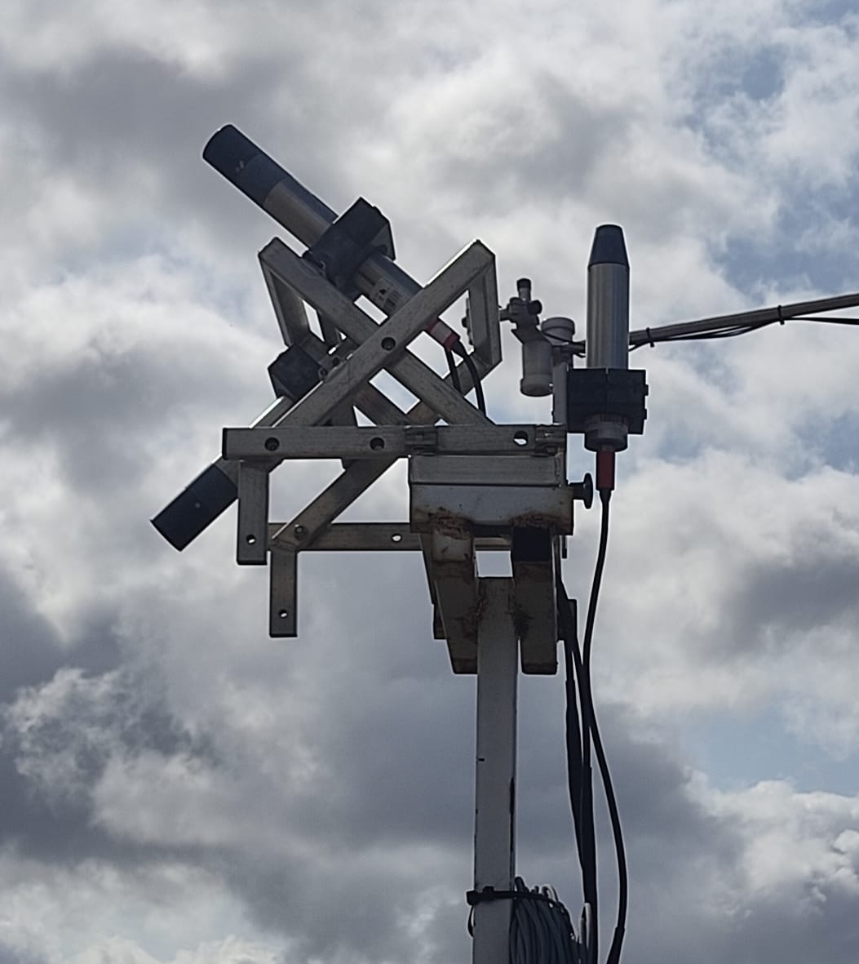
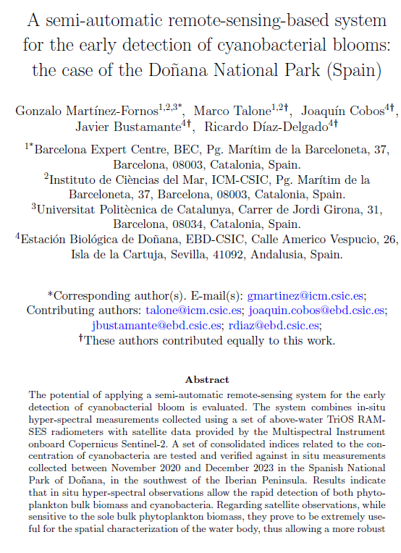
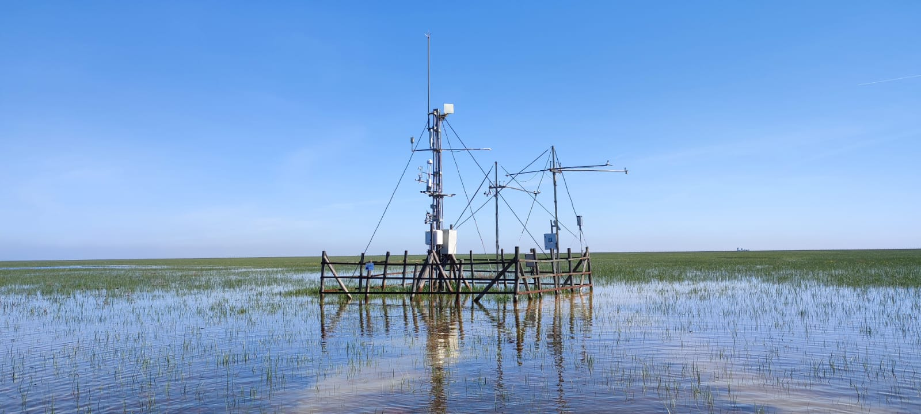
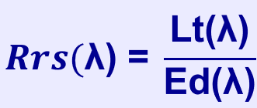
En proceso de publicación
TriOS RAMSES (Rastede, Alemania)
1 Irradiancia(RAMSES-ACC)
2 Radiancia (RAMSES-ARC)
Li
Lt
Ed

Slide 4

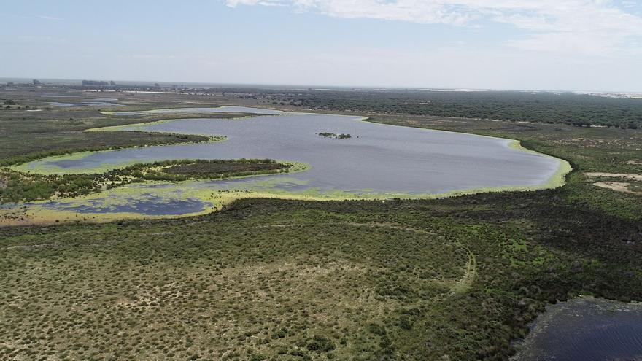

Santa Olalla
Medidas del 2021
https://github.com/Gonzalo-MF/Curso-NetOPS

Slide 5
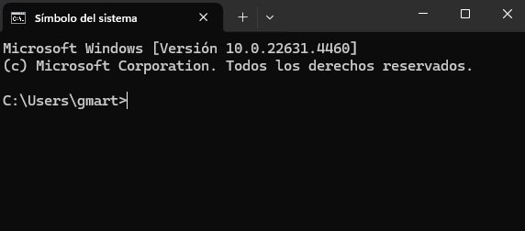

Consejos instalación
Lenguaje python
Creación de entorno → name “netops”
conda –versión
conda create –n netops
conda actívate netops
pip install Python
pip install spyder-kernels==2.4
Consejos Windows:
Avanzar directorio → cd nombre
Atrás en directorio → cd ..
Buscar en directorio → dir

Slide 6
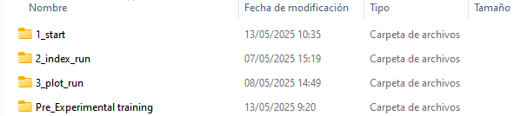
Datos
Preprocesado de datos:
Filtro de horas optimas de luz (entre 10:00 y 15:00)
Filtrado por ángulo entre 40º y 90º (opcional)
Filtro especial para eliminar el efecto suelo
Creación de indices:
Creación rrs
Índices pcu
Índices chl
Ndci
Creación de contenido gráfico

Slide 7
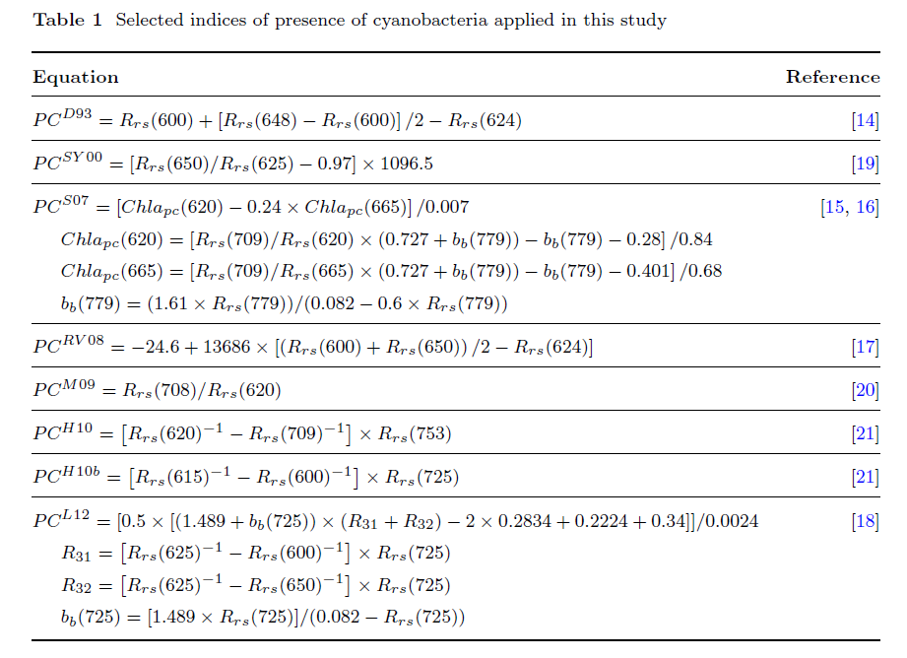
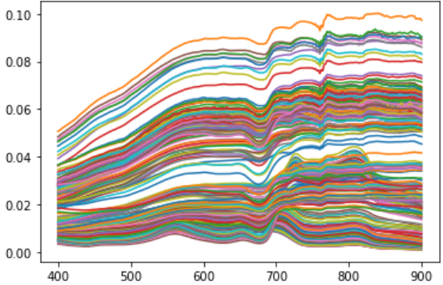
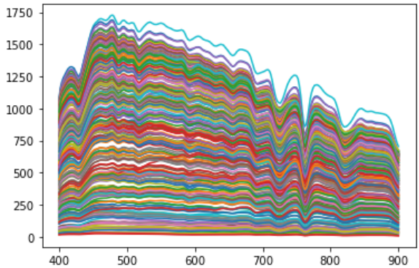
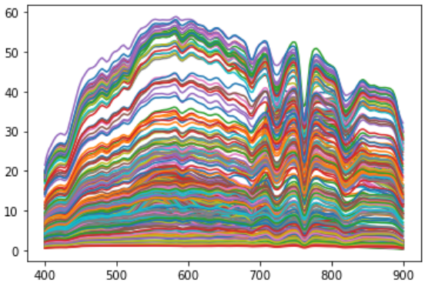
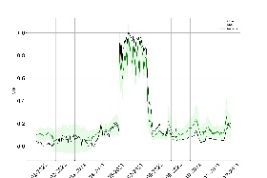
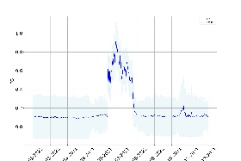

Grupo 1
Grupo 2
Filtrado de datos
Creación de matriz Rrs
Creación de índice pcu
Creación de índices chl
Rrs
ed
lt
$$NDCI=\frac{Rrs\left(665\right)−Rrs\left(708\right)}{Rrs\left(665\right)+Rrs\left(708\right)}$$
Grupo 3
Grupo 4
Plots: Rrs, ed y lt (comparación)
Plots índices
Plots max-min… etc

Slide 8

Grupo 1
Input data: archivo .dat separado por ;
Filtrado de datos mediante 2-3 requisitos:
Filtro horario: seleccionar solo las medidas entre 10:00-15:00 (horas optimas de luz)
Filtro ángulo: Este es opcional ya que las horas han sido seleccionadas adrede para tener un buen ángulo. Angulo entre 40º y 90º.
Filtro efecto del suelo: (debido a que las aguas son muy someras) Con las medidas que tenemos después de los filtros anteriores se elimina el 50% de las medidas con valores más altos (es decir, por ejemplo si tenemos cuatro medidas que equivalen a 4 horas, una medida por hora, eliminamos las dos medidas con un valor de espectro mayor).
Output data: Rrs filtrado (consejo) mismo formato que el input
$Rrs=\frac{lt(λ)}{ed(λ)}$ Descartamos li por efecto del suelo
Longitudes de onda Rrs entre 400 y 900 cada 2 nm (un total de 251 espectros por muestra)
Output data lt filtrado
Output data ed filtrado

Slide 9
lt
ed
Rrs

Slide 10

Grupo 2
Creación de índices Cianobacterias Pcµ
Índice Ndci ( que si da tiempo compararemos con satélite)
Usar 1 o más, compararlos entre ellos, etc
$$NDCI=\frac{Rrs\left(665\right)−Rrs\left(708\right)}{Rrs\left(665\right)+Rrs\left(708\right)}$$

Slide 11
Grupo 3
Generación de comparativa de datos mediante plots, ejemplos:
Rrs temporales
Comparativa de índices de cianobacterias
Índice de cianobacterias vs ndci
Comparativa máximos y minimos
Día con mayor ndci y cianobacterias
¿hacer un suavizado del ruidos?
Comparar lt, ed y rrs
Comaprar Ndci y Cianobacterias con datos insitu
Etc
** Los datos insitu no son reales, ya que carecía de estos

Slide 12

Grupo 4
Descargar carpeta acolite_py_win (solo Windows)
https://saco.csic.es/s/PqtK4bMixYBsFgx

Slide 13
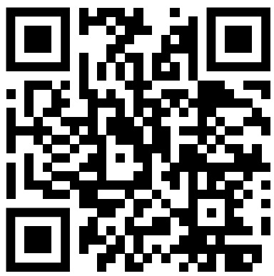

Thanks!
Any questions?
Gonzalo Martínez Fornos
Departamento de oceanografía física
ICM-CSIC (Barcelona)
gmartinez@icm.csic.es
https://netops.csic.es/

